Slide 1

A DIRETORIA
PROJETO FINAL
Isabelle Leite - Felipe Amaro - Pedro Valadares - Izabela Carvalho
David Washington - Anairam Gomes - Millena Sales - Jaine Silva

Slide 2

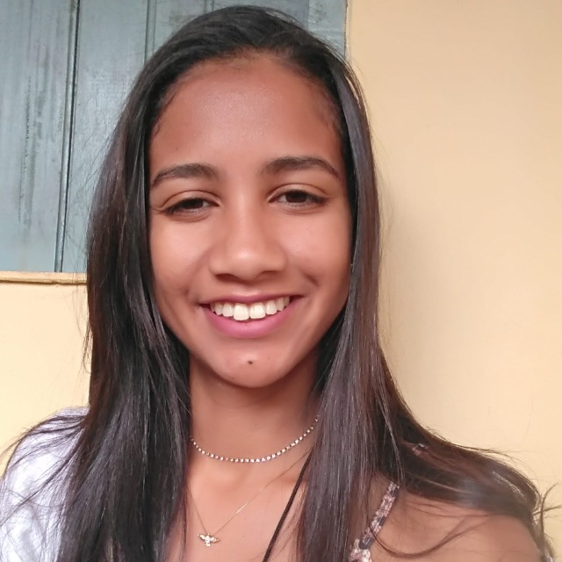
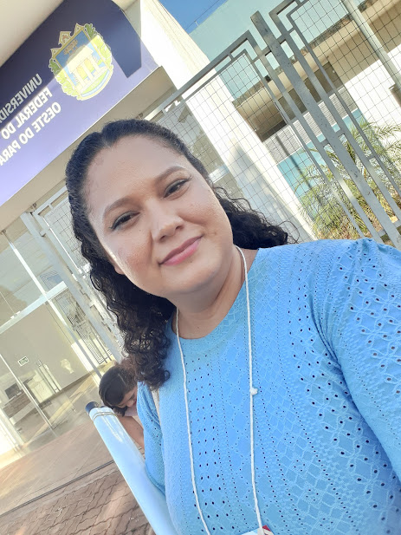
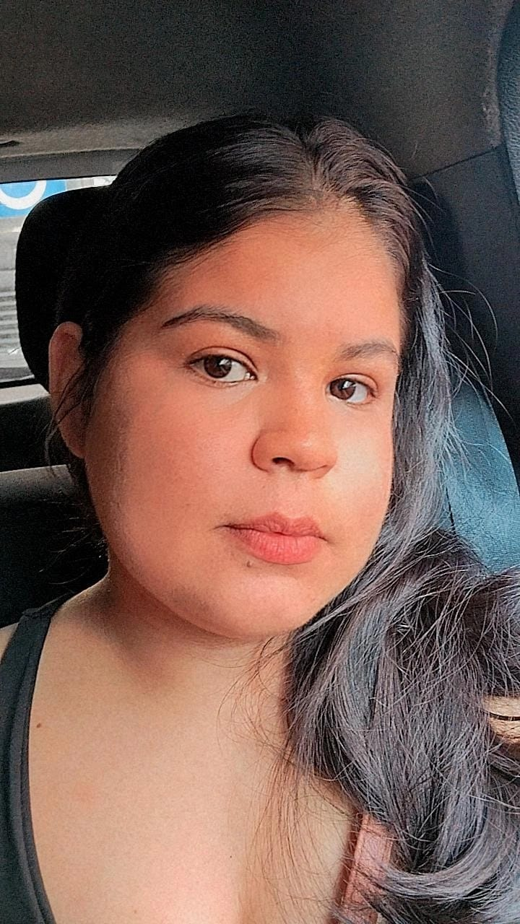

NOSSO TIME
Anairam Gomes
25 anos, Conquistense, cursando Sistemas de Informação, 3° semestre.
Jaine Morais
22 anos, mineira. Licenciada em Artes Visuais.
Izabela Carvalho
28 anos, paraense , cursando Sistema de Informação.
Millena Sangela
24 anos, amazonense, cursando o último semestre de Engenharia de Software.
David Washington
24 anos, bacharel em zootecnia, pernambucano.

Slide 3
NOSSO TIME
Felipe Amaro
Isabelle de Lima
Pedro Valadares

Slide 4
CONSTRUINDO UM PROJETO INOVADOR
Cronograma
Designer
Thinking
Imersão
Canvas
Jobs to be done
Dividir tarefas
Interpretação
Conhecer as
Soft Skills da equipe
Ideação
Prototipação

Slide 5
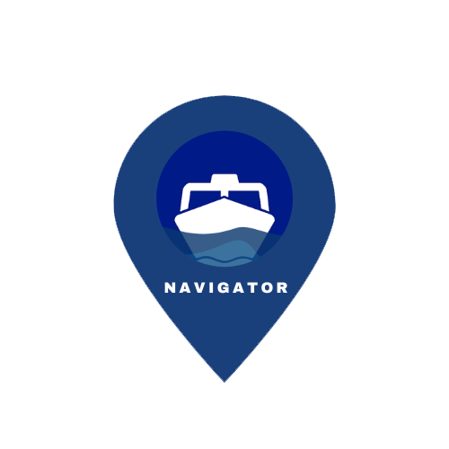
NOSSO PROJETO
NAVIGATOR
Nosso projeto foi pensado para compensar a demanda de localização de navios em tempo real.
A pergunta “onde está a minha carga” é uma pergunta frequente para quem já trabalhou na COMEX (comércio exterior) que atua no progresso da economia além de transporte, vendas e compras de produtos para dentro e fora do país.
Além disso, temos o transporte de pessoas que segundo o estudo da marinha do brasil realizado em 03/2022 identificou a quantidade de operações marítimas realizadas por pessoas por estados em cerca de 1000
Visando assim a integração de sistemas como o VMS (vessel monitoring systems - monitoramento de embarcações por satélite) e AIS (automatic identification system - sistema de identificação automática) para auxiliar no rastreamento de embarcações, oferecendo informações em tempo real sobre as embarcações.
Além de oferecer rastreamento, teria informações consistentes sobre clima, tráfego, camadas e pontos de interesse no mapeamento realizado com intuito de melhorar a qualidade do serviço da embarcação, seja ele comercial ou de transporte, havendo também o registro dos passageiros da embarcação para maior segurança.

Slide 6
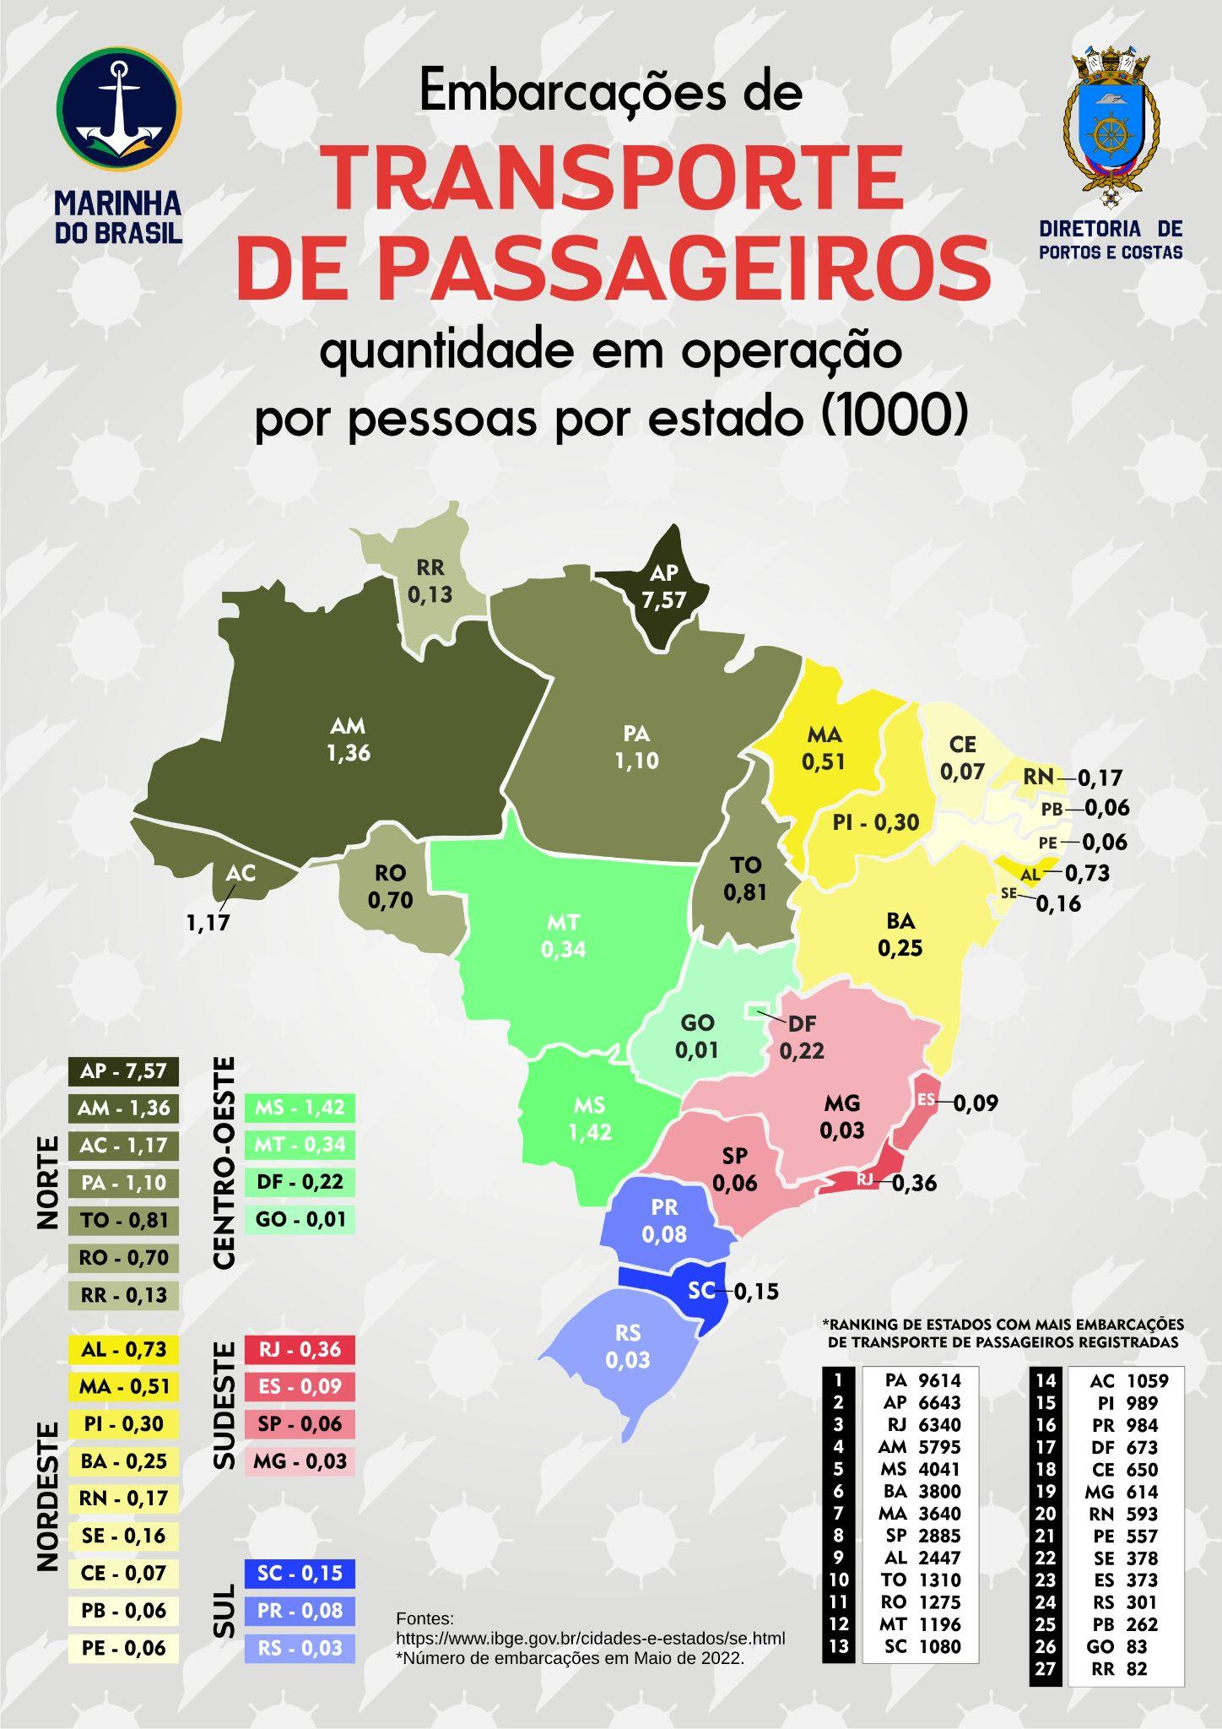

Slide 7
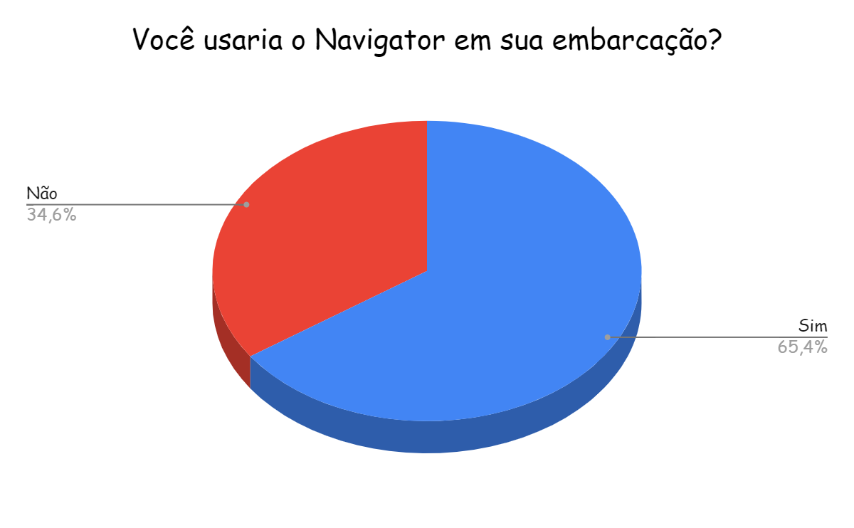

Slide 8
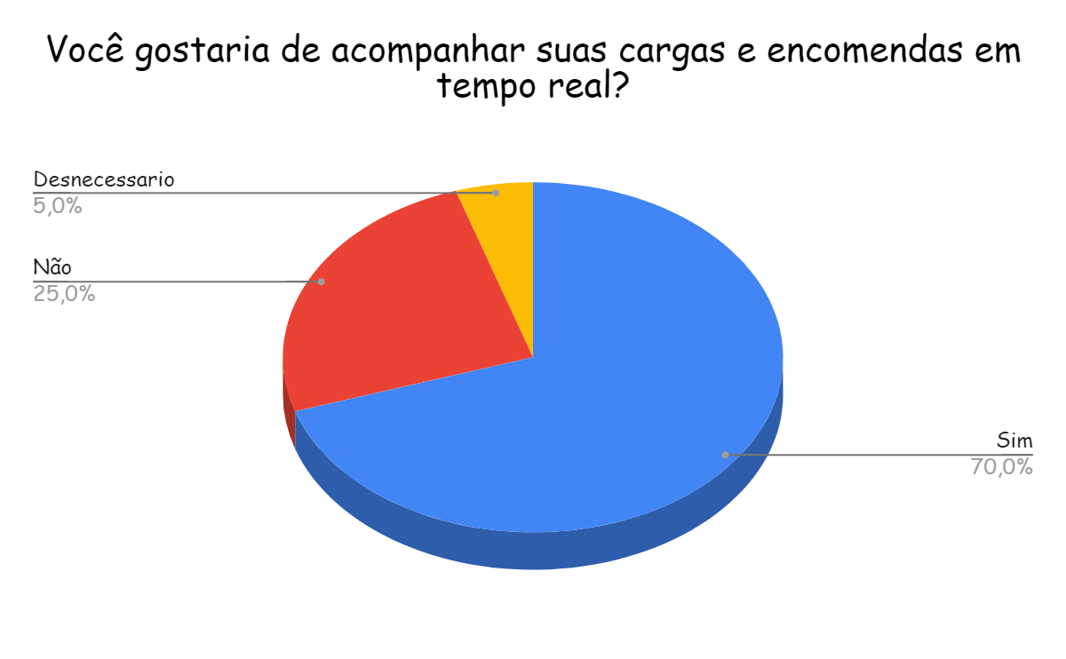

Slide 9
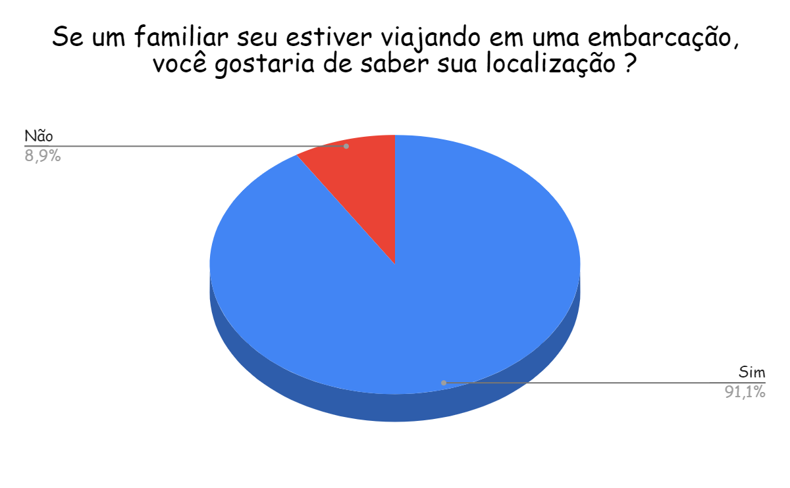

Slide 10
Problemática
Toda problemática das embarcações é cunhada na região norte do país onde apresenta desaparecimento de embarcações de carga e principalmente de passageiros, onde não há um serviço de fácil acesso de rastreio para aqueles que fazem viagens interestaduais e intermunicipais e além disto, há a problemática da falta de fiscalização.
12/06/222 Um barco que não tinha licença para transportar passageiros, viajava entre um porto clandestino na cidade de Camará, no arquipélago de Marajó e a capital regional, Belém. Não havia registro dos passageiros e tripulantes, sendo possível encontrar mais corpos durante a remoção do navio que sofrera um naufrágio, evidenciando a falta de segurança junto do serviço prestado de maneira precária junto da necessidade de um serviço de rastreio.

Slide 11
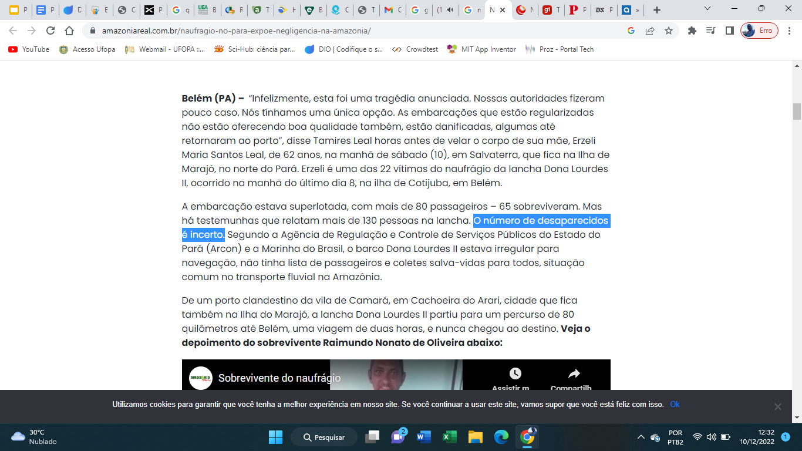
Problemática

Slide 12
Dados
O transporte fluvial na Amazônia se faz essencialmente de pessoas, cargas e informações. Dentre os diversificados meios de transportes característicos da região, os barcos regionais ganham um significado expressivo para aqueles que necessitam se deslocar de um lugar para o outro, visto que o rio é o principal via de acesso entre as localidades
De acordo a um artigo da universidade federal do Pará, de Mayra Hermínia Simões, o transporte fluvial na amazônia representa qualidade de vida aos usuários, onde é o principal meio de deslocamento das comunidades tradicionais e povos ribeirinhos, a exemplo, sendo este necessitado de acessibilidade e políticas públicas, estas que podem incluir um serviço de rastreio onde seja possível lidar com problemáticas adversas e aderir segurança ao serviço prestado.
Transporte Fluvial na Amazônia
Barcos de cargas e passageiros fazem o transporte de mercadorias e de passageiros de uma localidade a outra (ponto-à-ponto).
Sendo observado também que os terminais de embarcações não possuem acessibilidade prevista pelas normas nacionais definidas pela Agência Nacional de Transporte Aquaviário (ANTAQ) e pela Associação Brasileira de Normas Técnicas (ABNT)

Slide 13
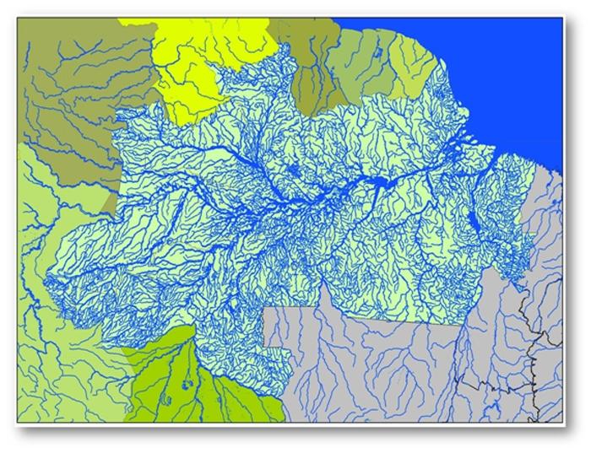
Mapa hidrográfico da Amazônia
A HN - 100 Rio Amazonas é a principal via de transporte e escoamento de cargas na região Norte, onde é responsável por cerca de 65% do total transportado. Apresenta extensão de 1.646 km, atravessando as bacias dos rios Foz do Amazonas, Jatapu, Madeira, Negro, Paru, Tapajós, Trombetas e Xingu. Esta hidrovia encontra continuidade na hidrovia do Solimões.

Slide 14
NOSSO PROJETO
NAVIGATOR
Desenvolvido para oferecer segurança para cargas, despacho de embarcações comerciais e transporte de passageiros
Oferecendo um serviço de gestão da sua embarcação (fiscal e comercial segundo as normativas da capitania de portos do estado vigente) e
a localização em tempo real da embarcação

Slide 15
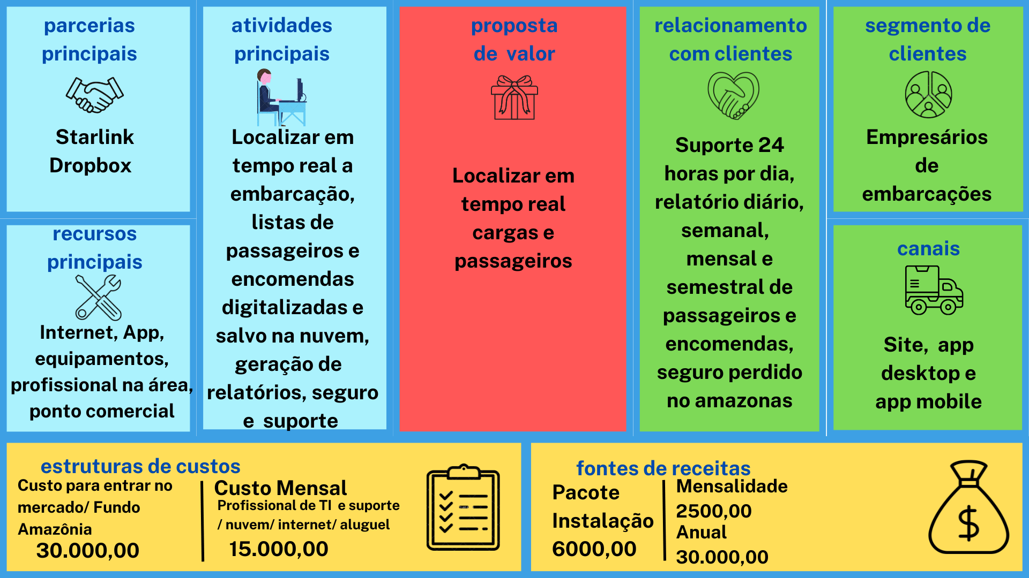
CANVAS

Slide 16
JOBS TO BE DONE
Jobs funcionais
Localização em tempo real de cargas e passageiros.
Jobs operacionais
Adquirir todos os equipamentos/ fazer um cadastro/ usar a aplicação/Adquirir o voucher/ entrar no site, para ver a localização.
Jobs sociais
Saber a localização da embarcação, Ter as lista de passageiros salvo em nuvem caso seja necessário.
Jobs emocionais
Usuários felizes e seguros por saber em tempo real onde a embarcação está.

Slide 17
PROTOTIPAÇÃO
MOBILE
DESKTOP
WEB

Slide 18

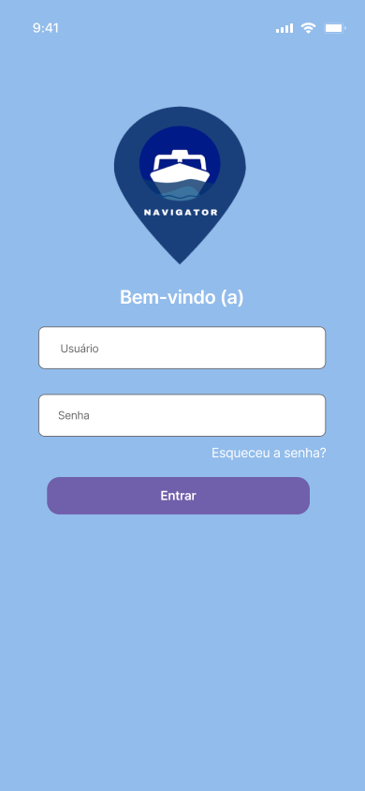
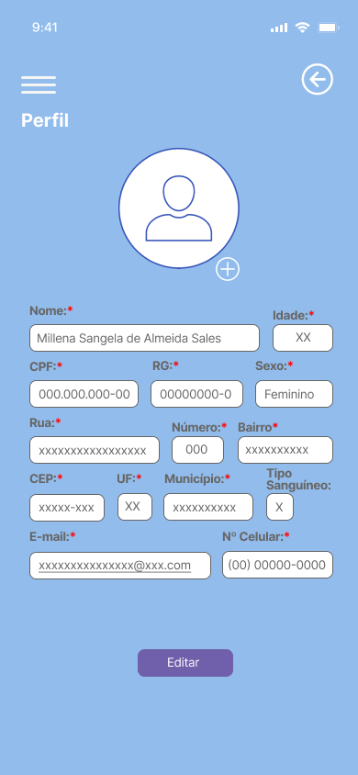

Slide 19
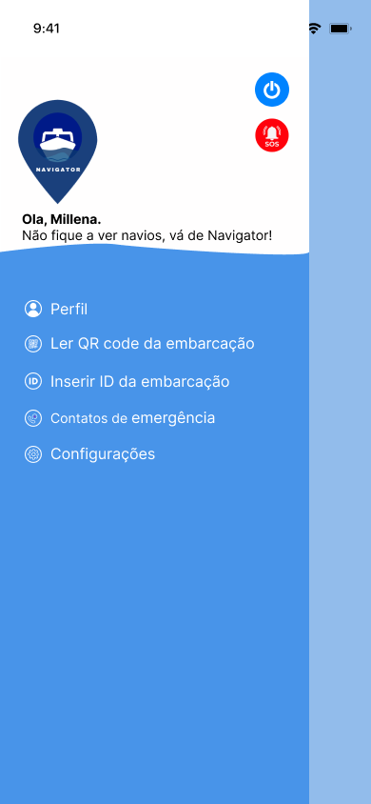
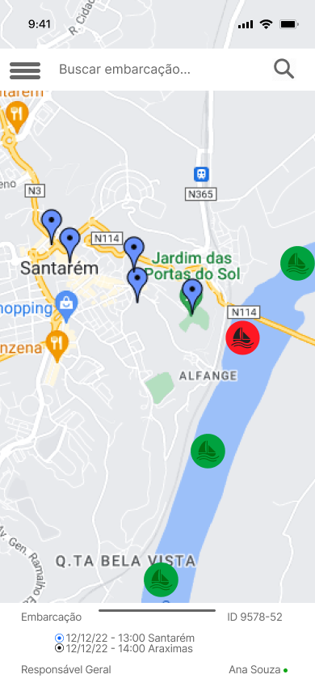


Slide 20
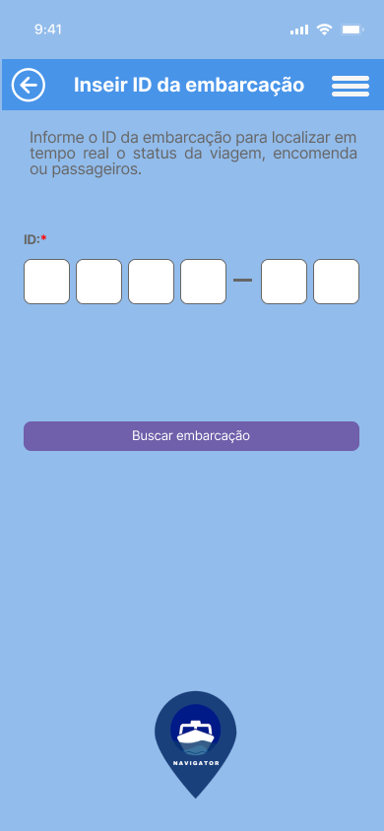
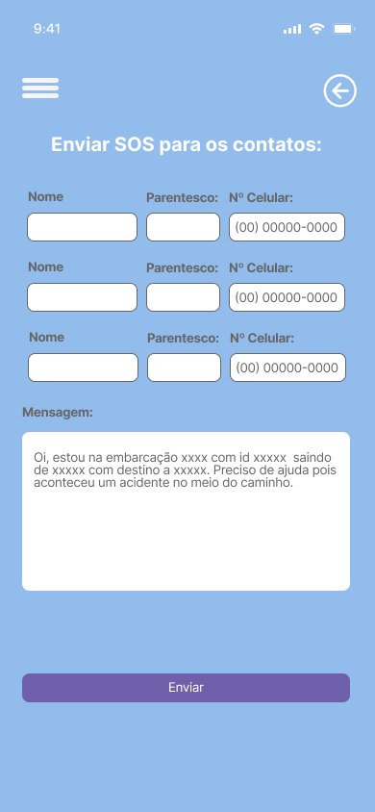
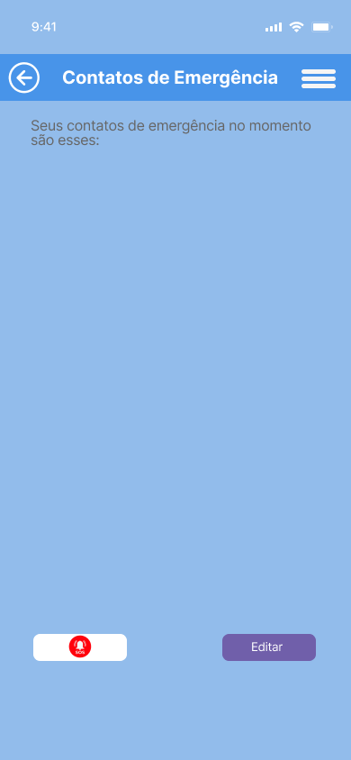

Slide 22


Obrigado!

